Slide 1
JSP Basic
JSP

Slide 2
기본 예제

Slide 3
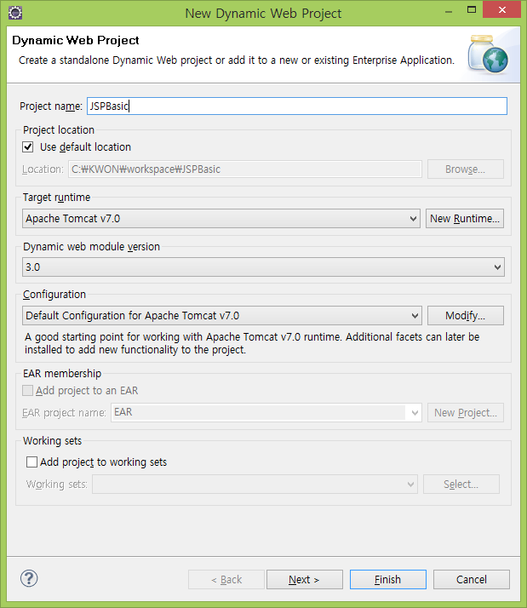
프로젝트 작성

Slide 4
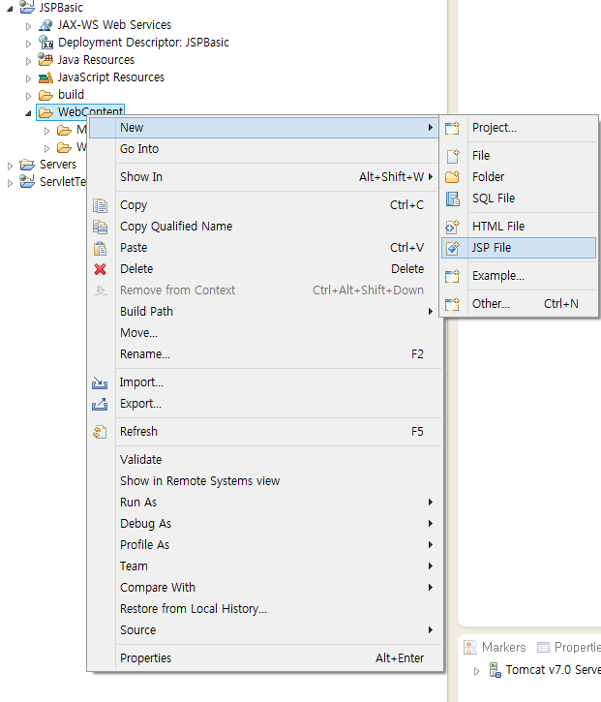
JSP 작성

Slide 5
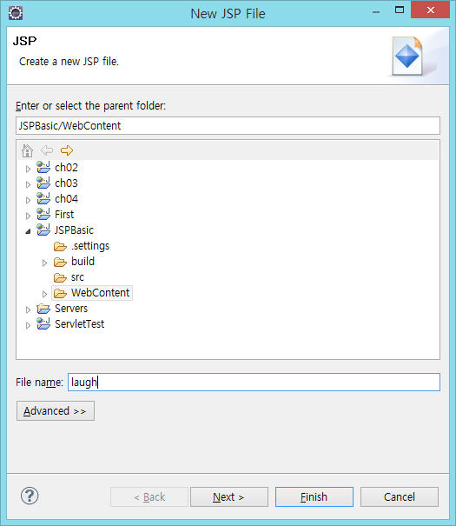

Slide 6
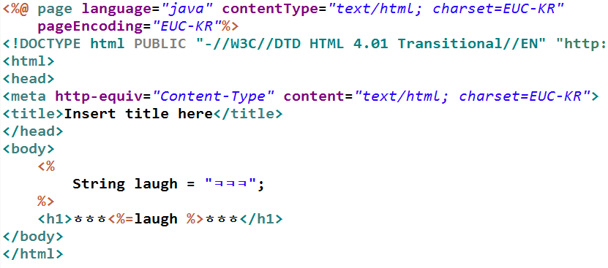
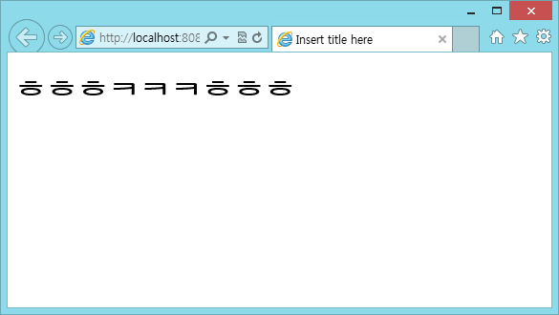

Slide 7
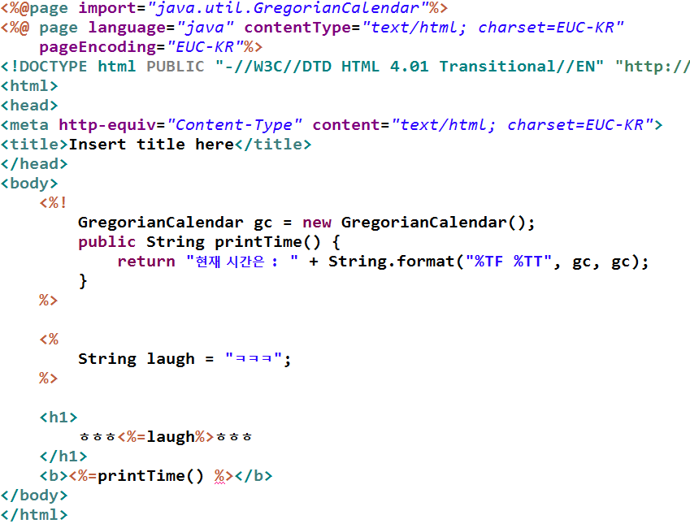
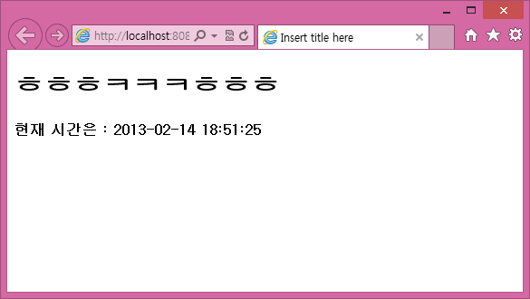

Slide 8
구성 요소

Slide 9
지시자
지시자
웹 컨테이너가 JSP 페이지를 서블릿 클래스로 변환할 때 필요한 정보들을 기술하는 역할
종류 : page 지시자, include 지시자, taglib 지시자
문법 :

Slide 10
지시자 attributes
애트리뷰트 이름 | 기술하는 정보/애트리뷰트의 역할
autoFlush | 출력 버퍼가 모두 찼을 때의 동작
buffer | 출력 버퍼의 크기, default = 8Kb
contentType | JSP 페이지가 생성하는 문서의 종류와 그 문서를 웹 브라우저로 전송할 때 사용되는 인코딩 타입
errorPage | 에러를 처리할 JSP 페이지의 URL
extends | JSP 페이지로부터 생성되는 서블릿 클래스의 슈퍼클래스
import | 스크립팅 요소 안에서 사용할 자바 클래스와 인터페이스를 import
isErrorPage | 에러를 처리하는 JSP 페이지인지 여부
language | 스크립팅 요소 안에서 사용할 프로그래밍 언어
pageEncoding | JSP 페이지의 인코딩 타입

Slide 11
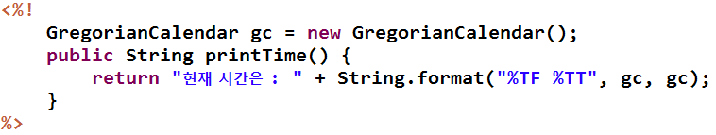


스크립트 요소
스크립트 요소
선언문(Declaration) - <%! %> : 전역변수 선언 및 메소드 선언에 사용
스크립트릿(Scriptlet) - <% %> : 프로그래밍 코드 기술에 사용
표현식(Expression) - <%= %> : 화면에 출력할 내용 기술에 사용

Slide 12
배포

Slide 13
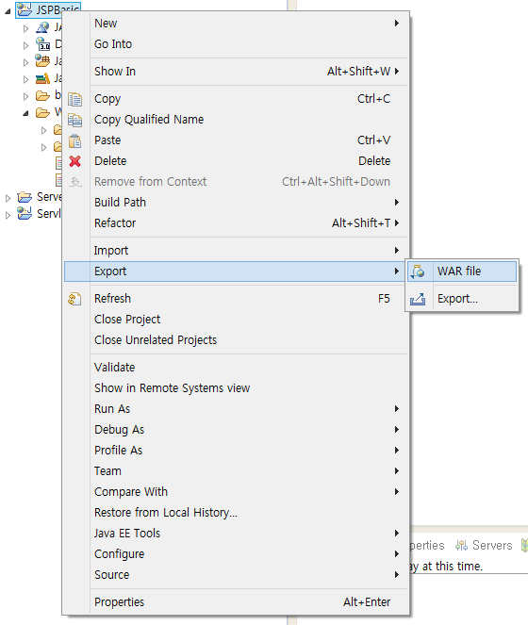
Export

Slide 14
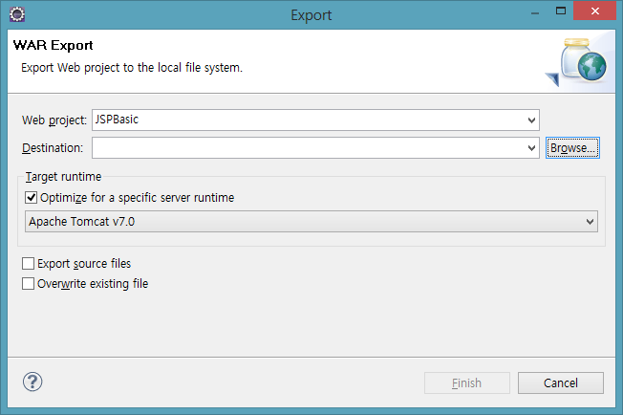
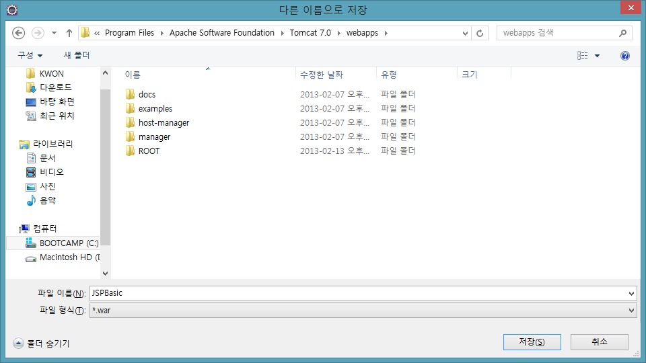
tomcat 폴더\webapps

Slide 15
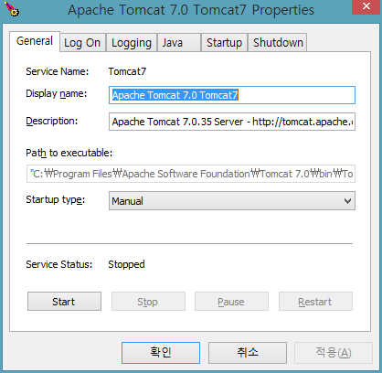
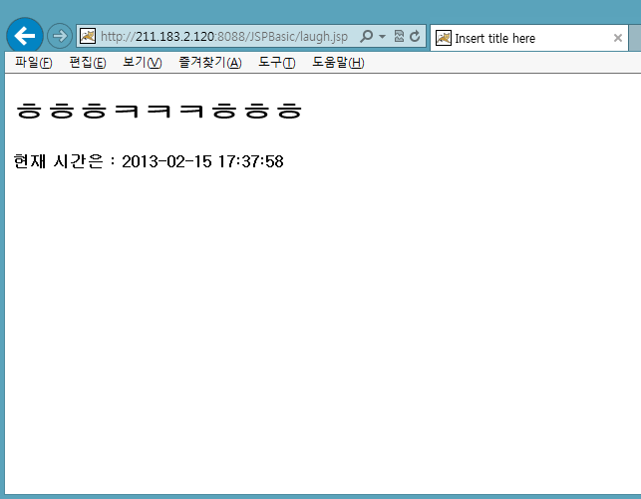
tomcat 서비스 시작

Slide 16
HTML에서 요청

Slide 17
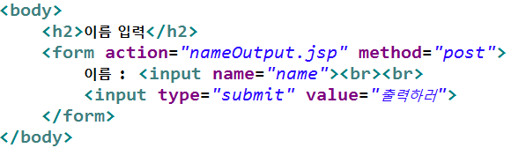
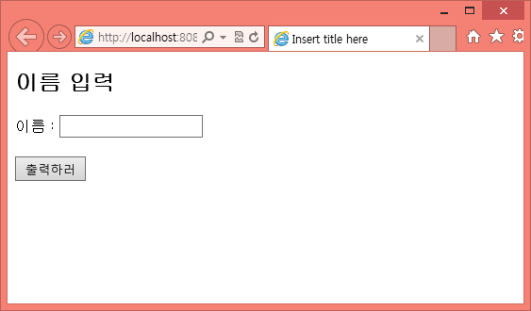
HTML 작성
nameInput.html 작성

Slide 18
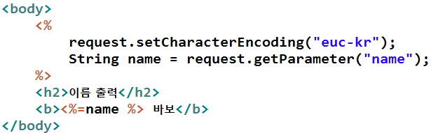
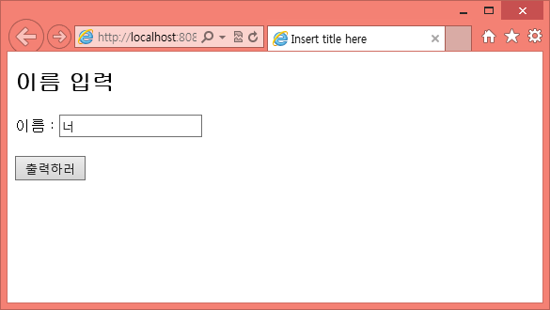
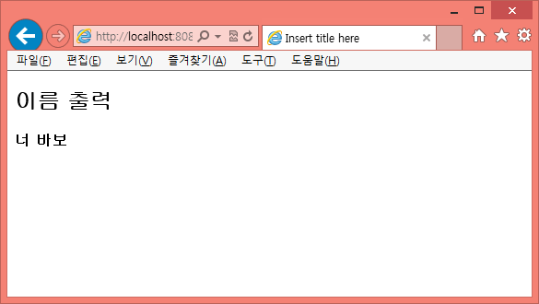
JSP 작성
nameOutput.jsp 작성
nameInput.html에서 실행

Slide 19
내장 객체

Slide 20
내장 객체
웹 컨테이너가 JSP 페이지를 서블릿 클래스로 변환할 때 자동으로 선언 해 주는 내장 변수 존재
변수명 | 기능/역할 | 클래스
request | doGet, doPost 메서드의 첫 번째 파라미터와 동일한 역할 | javax.servlet.http.HttpServletRequest
response | doGet, doPost 메서드의 두 번째 파라미터와 동일한 역할 | javax.servlet.http.HttpServletResponse
out | 웹 브라우저로 HTML 코드를 출력하는 기능 | javax.servlet.jsp.JspWriter
application | JSP 페이지가 속하는 웹 애플리케이션에 관련된 기능 | javax.servlet.ServletContext
config | JSP 페이지의 구성 정보를 가져오는 기능 | javax.servlet.ServletConfig
pageContext | JSP 페이지 범위 내에서 사용할 수 있는 데이터 저장 기능 등 | javax.servlet.jsp.PageContext
session | 세션에 관련된 기능 | javax.servlet.http.HttpSession
page | JSP 페이지로부터 생성된 서블릿 | java.lang.Object
exception | 예외 객체 | java.lang.Throwable

Slide 21
한글 처리

Slide 22
POST 방식
request.setCharacterEncoding(“euc-kr”);

Slide 23
GET 방식
자바를 사용해 인코딩 전환
new String(내용.getBytes(“8859_1”), “euc-kr”);
톰캣 설정 변경

Slide 24
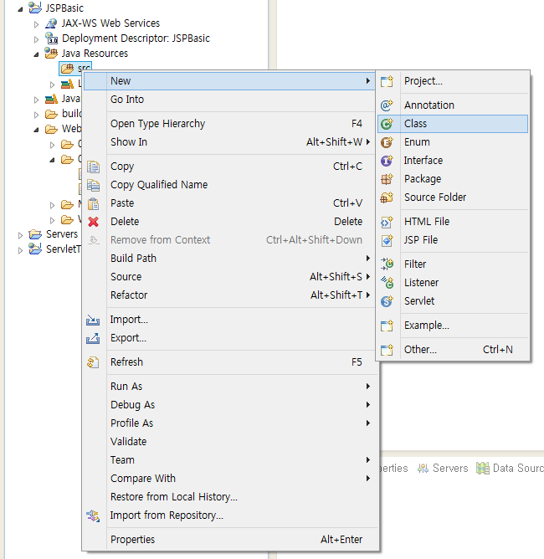
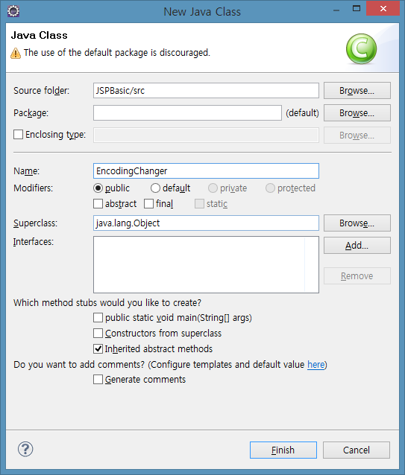
한글 컨버터 클래스

Slide 25
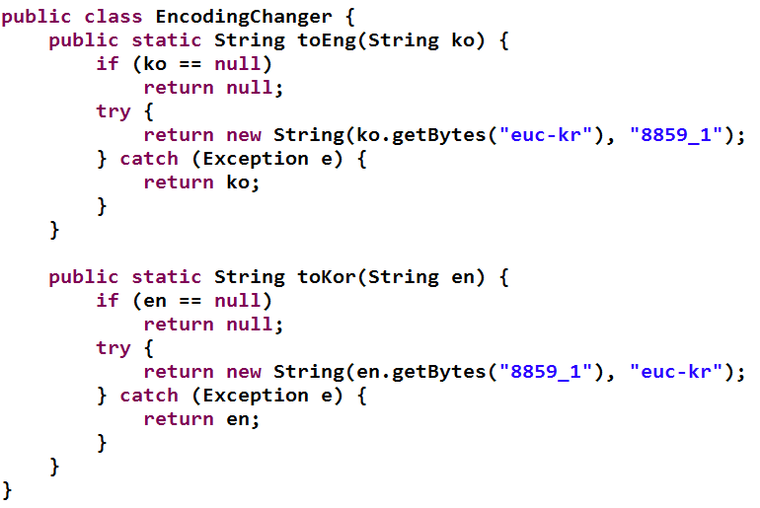

Slide 26
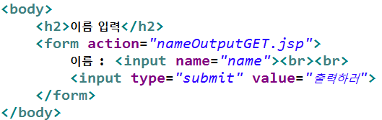
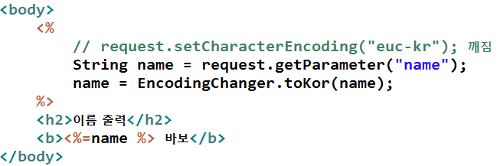
nameInputGET.html
nameOutputGET.jsp

Slide 27
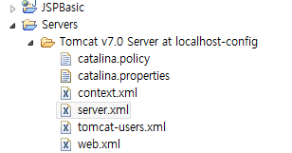
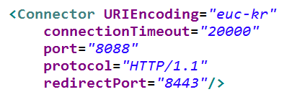
톰캣 설정 변경
추가

Slide 28
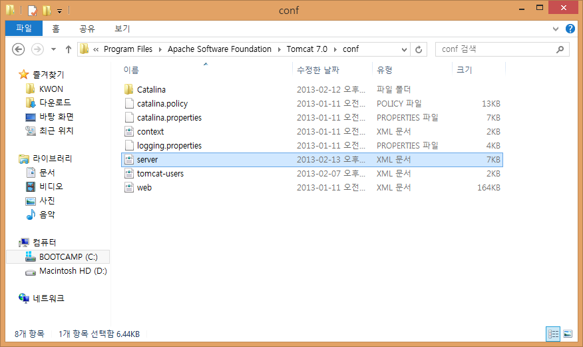
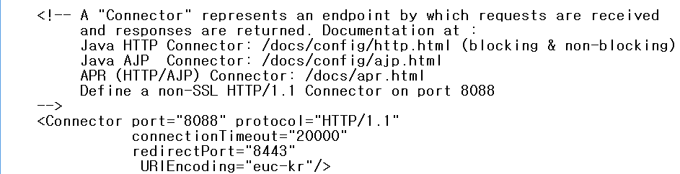
톰캣 폴더\conf\server.xml

Slide 29
기타 기능

Slide 30

redirect
주로 홈페이지 이전 시 사용

Slide 31
forward
다른 jsp페이지로 정보 전달 시
받은 페이지 쪽

Slide 32
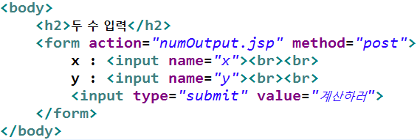
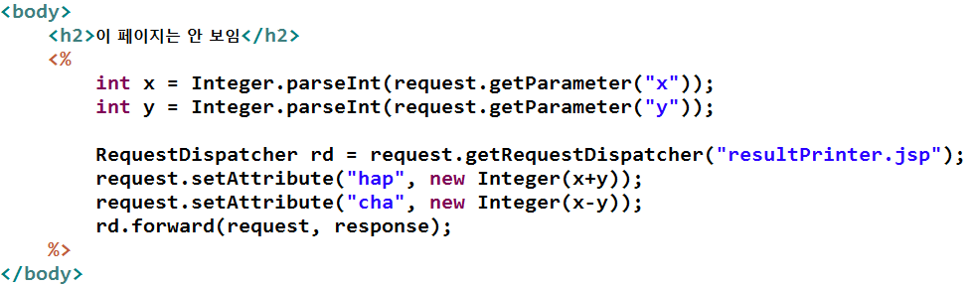
numInput.html
numOutput.jsp

Slide 33
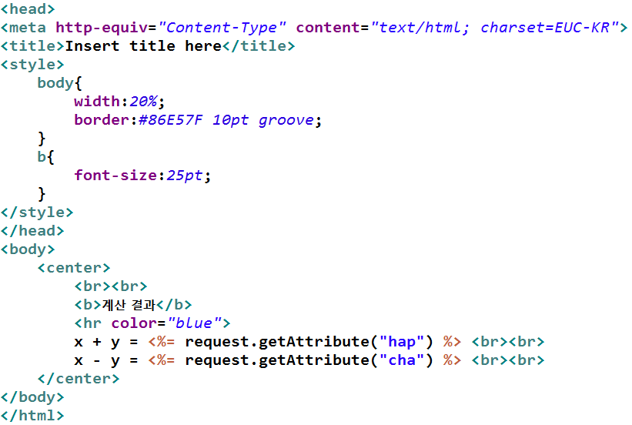
resultPrinter.jsp

Slide 34
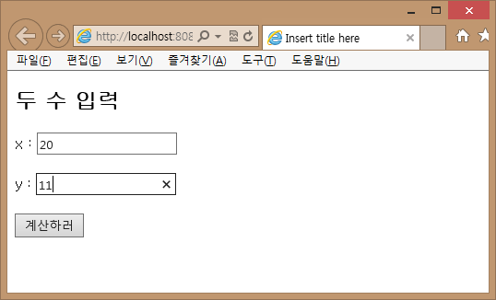
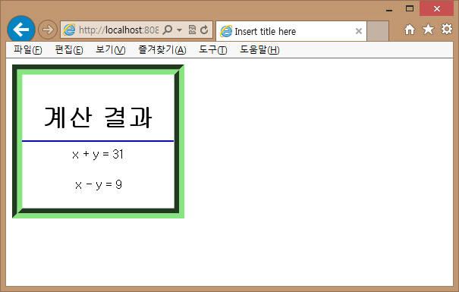

Slide 35

include
다른 jsp페이지로 정보 전달 시
받은 페이지 쪽
정보 전달 없는 단순 페이지 포함

Slide 36
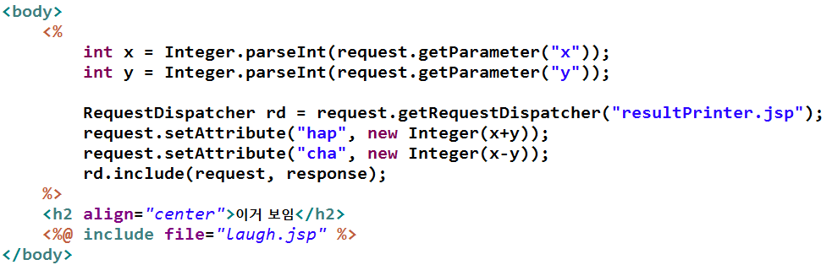
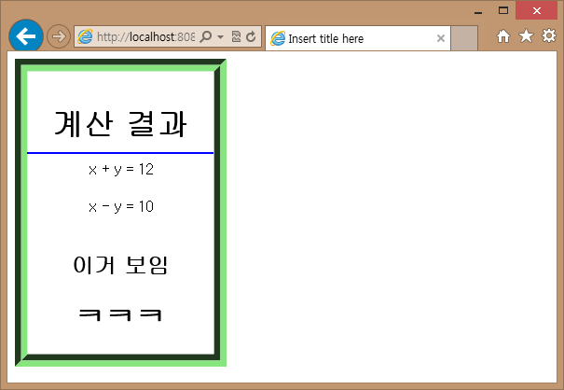

numOutput.jsp 수정
laugh.jsp

Slide 37
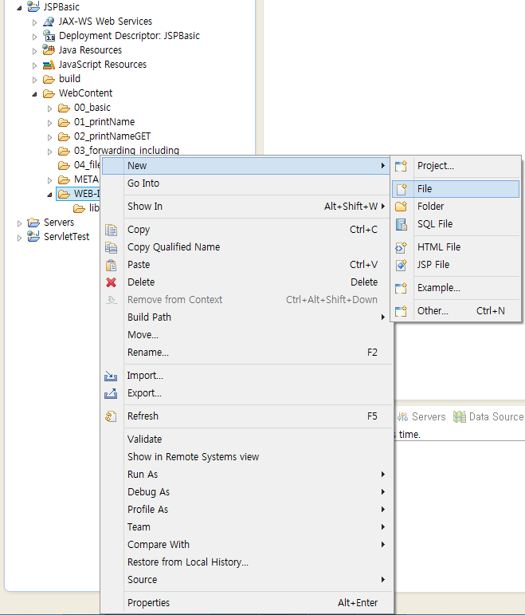
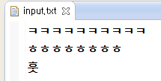
파일 처리
WEB-INF에 input.txt 추가

Slide 38
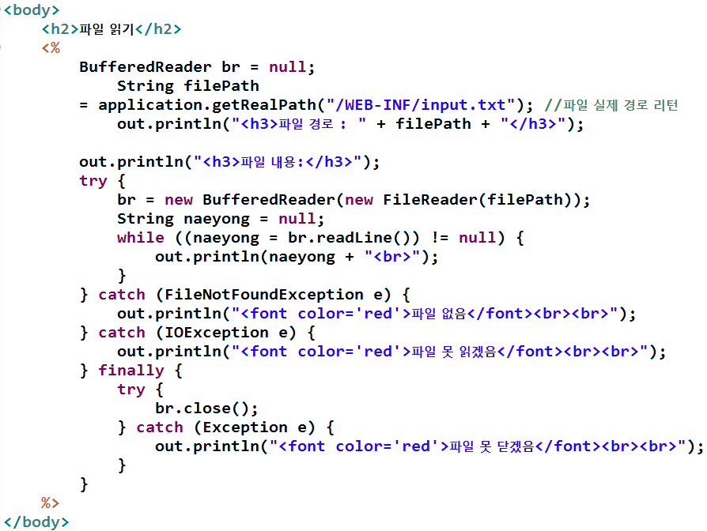
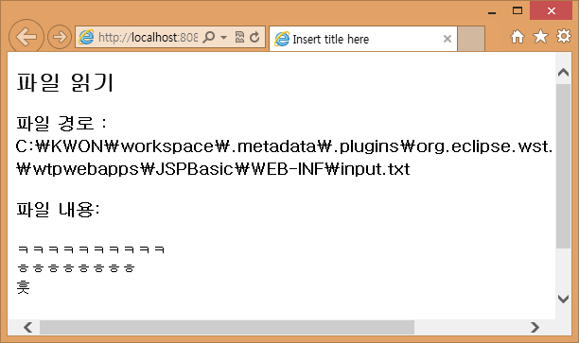
fileReader.jsp

Slide 39
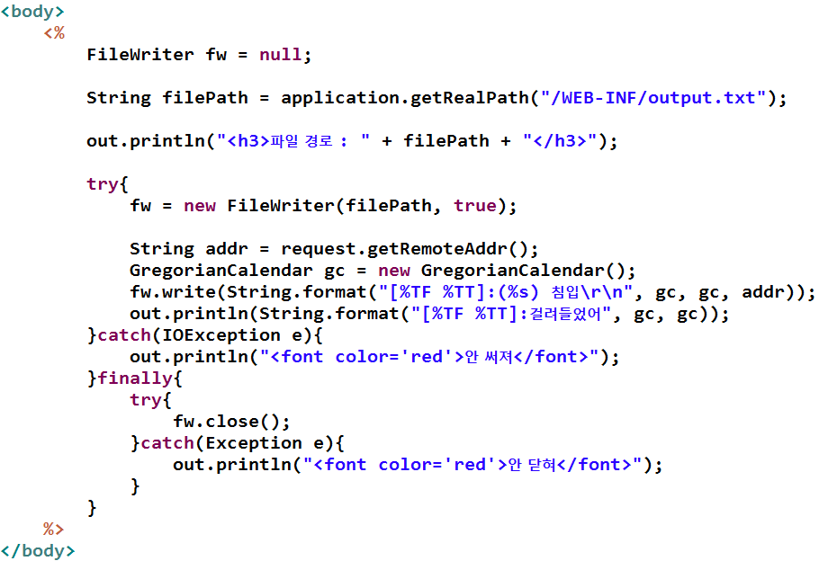
fileWriter.jsp

Slide 40
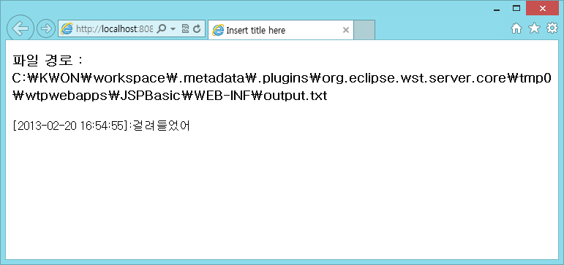
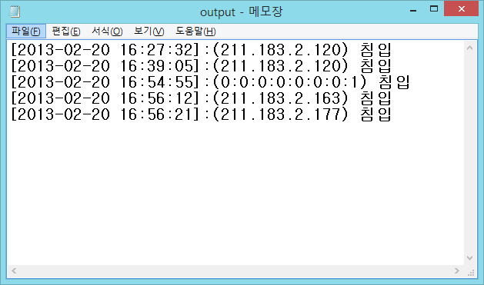

Slide 41
LifeCycle

Slide 42
LifeCycle
jspInit() : 서블릿의 init()으로
jspDestroy() : 서블릿의 destroy()로

Slide 43
